Slide 1

第五章
特征值与特征向量

Slide 2

本章主要内容：
① 矩阵的特征值与特征向量；
② 矩阵的对角化.

Slide 3
§5.1 矩阵的特征值
与特征向量
一、定义
二、求特征值与特征向量
的方法
三、特征多项式及特征值
的性质

Slide 4
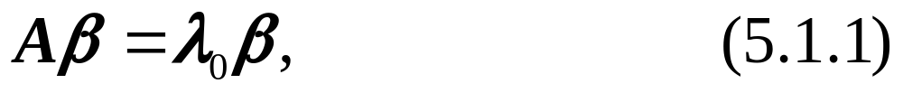
§5.1 矩阵的特征值与特征向量
一、定义
定义5.1.1 设 A是n阶方阵. 如果存在数λ₀和非零向量β (n维列向量), 使得
则称λ₀是 A的一个特征值, β 是A的属于特征值λ₀的一个特征向量.
注 矩阵的特征向量与其特征值相互依存.
Notes:
(5.1.1)的几何意义：共线。

Slide 5
§5.1 矩阵的特征值与特征向量
定义5.1.2 设 A是n阶方阵. 称λ的n次多项式det(A−λ I )为A的特征多项式, 而方程det(A−λI ) = 0称为A的特征方程.
定理5.1.1 设 A是n阶方阵. 数λ₀是矩阵 A的特征值的充分必要条件是: det(A−λ₀I )=0, 即λ₀是 A的特征方程det(A−λI )=0的解, 或者说λ₀是 A的特征多项式det(A−λ I )的根.
定理5.1.2 设 A是n阶方阵, 数λ₀是矩阵 A的特征值, 则向量β ₀是 A的属于特征值λ₀的特征向量, 当且仅当: β ₀是齐次线性方程组
(A−λ₀I ) X = O
的非零解.

Slide 6
§5.1 矩阵的特征值与特征向量
二、求特征值与特征向量的方法
设 A是n阶方阵.
1. 计算特征多项式det(A−λ I );
2. 解特征方程det(A−λI ) = 0, 求出 A的特征值;
3. 对于 A的每一个特征值λ_{i} , 求出对应的齐次线性方程组
(A− λ_{i} I ) X = O
的一个基础解系. 则A的属于特征值λ_{i}的任一特征向量都是此基础解系的非零线性组合(即线性组合中的系数不全为零).

Slide 7
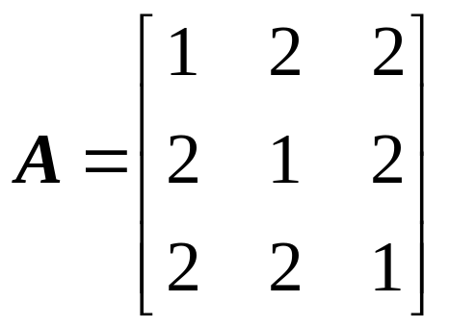
§5.1 矩阵的特征值与特征向量
例5.1.2 求矩阵
的特征值与特征向量.

Slide 8
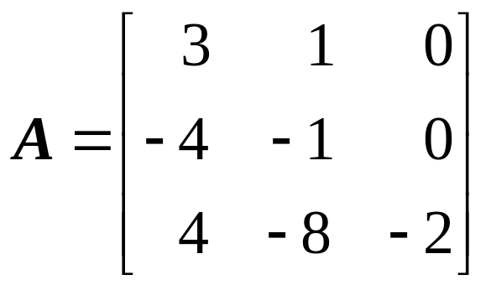
§5.1 矩阵的特征值与特征向量
例5.1.3 求矩阵
的特征值与特征向量.

Slide 9
§5.1 矩阵的特征值与特征向量
例5.1.4 如果λ是矩阵 A的一个特征值, 而β 是 A的属于特征值λ的特征向量. 证明: 对任意正整数m, λ^{m}是 A^{m}的一个特征值, 而β 是 A^{m}的属于特征值λ^{m}的一个特征向量.

Slide 10
§5.1 矩阵的特征值与特征向量
三、特征多项式及特征值的性质
定义5.1.3 设矩阵 A = [a_{ij}]_{n ×n}, 称
a₁₁ + a₂₂ +☹+ a_{nn}
为矩阵 A的迹, 记为tr(A), 即
tr(A) = a₁₁+ a₂₂ +☹+ a_{nn}.

Slide 11
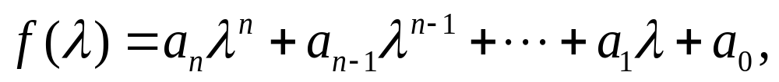
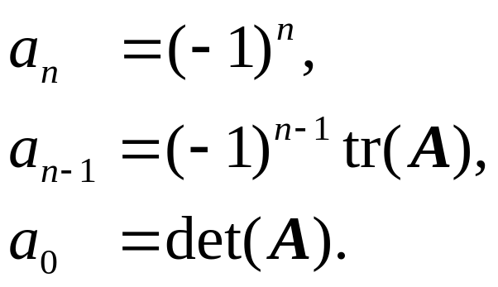
§5.1 矩阵的特征值与特征向量
定理5.1.3 设矩阵 A = [a_{ij}]_{n ×n}的特征多项式det(A−λ I )为:
则
定理5.1.4 设λ₁, λ₂ , ☹, λ_{n}是矩阵 A = [a_{ij}]_{n ×n}的n个特征值(重根按重数计), 则
(1) λ₁+λ₂ +☹+λ_{n} = tr(A);
(2) λ₁λ₂☹λ_{n} = det(A).

Slide 12
§5.1 矩阵的特征值与特征向量
课堂练习 P106-107：1(1), 2, 14
作 业 P106：1(2)(3), 7
思 考 题 P107：10, 12(1), 13

Slide 13
回顾
设 A是n阶方阵. 如果存在数λ₀和非零向量β , 使得
则称λ₀是 A的一个特征值, β 是A的属于特征值λ₀的一个特征向量.
数λ₀是矩阵 A的特征值的充分必要条件是:
det(A−λ₀I )=0.
向量β ₀是 A的属于特征值λ₀的特征向量, 当且仅当: β ₀是齐次线性方程组
(A−λ₀I ) X = O
的非零解.

Slide 14
回顾
求特征值与特征向量的方法
设 A是n阶方阵.
1. 计算特征多项式det(A−λ I );
2. 解特征方程det(A−λI ) = 0, 求出 A的特征值;
3. 对于 A的每一个特征值λ_{i} , 求出对应的齐次线性方程组
(A− λ_{i} I ) X = O
的一个基础解系. 则A的属于特征值λ_{i}的任一特征向量都是此基础解系的非零线性组合(即线性组合中的系数不全为零).

Slide 15
回顾
矩阵 A的特征多项式det(A−λ I )
的系数为:
矩阵 A的n个特征值λ₁, λ₂, ☹, λ_{n} (重根按重数计) 必满足:
(1) λ₁+λ₂ +☹+λ_{n} = tr(A);
(2) λ₁λ₂☹λ_{n} = det(A).

Slide 16
§5.2 矩阵对角化问题
一、矩阵的相似
二、矩阵的对角化

Slide 17
§5.2 矩阵的对角化
一、矩阵的相似
定义5.2.1 设 A, B为两个n阶方阵. 如果存在可逆矩阵T, 使得
T ⁻¹AT = B,
则称 A与B相似, 记为 A∼B.
注 矩阵的相似具有反身性, 对称性和传递性.

Slide 18
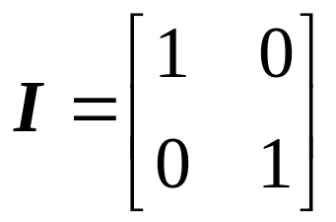
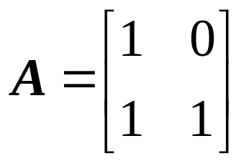
§5.2 矩阵的对角化
定理5.2.1 相似的矩阵有相同的特征多项式, 从而有相同(重根按重数计)的特征值.
注 定理5.2.1的逆命题不成立, 即具有相同特征多项式(从而有相同的特征值)的两个矩阵未必相似.

Slide 19
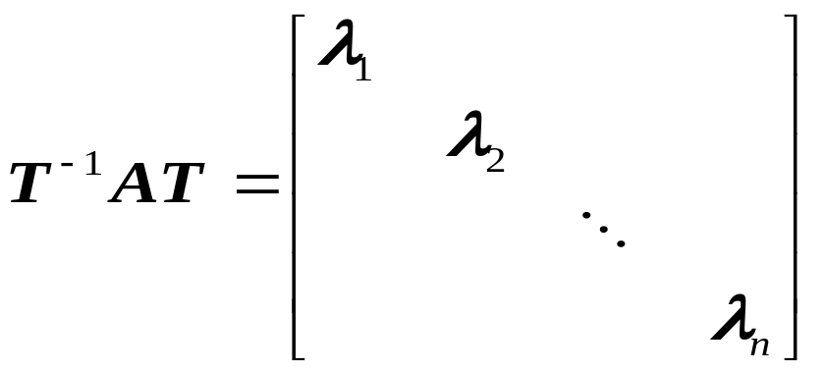
§5.2 矩阵的对角化
二、矩阵的对角化
定义5.2.2 设 A为n阶方阵. 如果 A与某个对角矩阵相似, 则称 A可对角化.
注 A的全部特征值为: λ₁, λ₂ , ☹, λ_{n}.
定理5.2.2 n阶方阵 A可对角化的充要条件是 A有n个线性无关的特征向量.
注 这n个线性无关的特征向量β₁, β₂, …, β_{n}是T的列向量, 而它们对应的特征值依次是对角矩阵的对角线上的元素.

Slide 20
§5.2 矩阵的对角化
定理5.2.3 属于 A的不同特征值的特征向量线性无关.
定理5.2.4 n阶方阵 A可对角化的充要条件是 A有n个特征值(重根按重数计), 且对 A的n_{i}重特征值λ_{i}, A有n_{i}个属于特征值λ_{i}的线性无关的特征向量.
推论5.2.1 若n阶方阵 A有n个不同的特征值, 则 A可对角化.
Notes:
定理5.2.4给出的是，方阵A 在“实数范围内”可对角化的充要条件。

Slide 21
§5.2 矩阵的对角化
矩阵对角化的步骤: 设 A是n阶方阵.
1. 计算特征多项式det(A−λ I ).
2. 解特征方程det(A−λI ) = 0, 求出 A的全部特征值. 判断是否有可能对角化.
3. 对于 A的每一个特征值λ_{i} , 求出对应的齐次线性方程组
(A−λ_{i} I ) X = O
的一个基础解系, 它们是属于特征值λ_{i}的线性无关的特征向量. 判断是否有可能对角化.

Slide 22
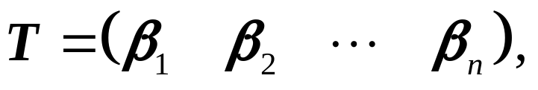
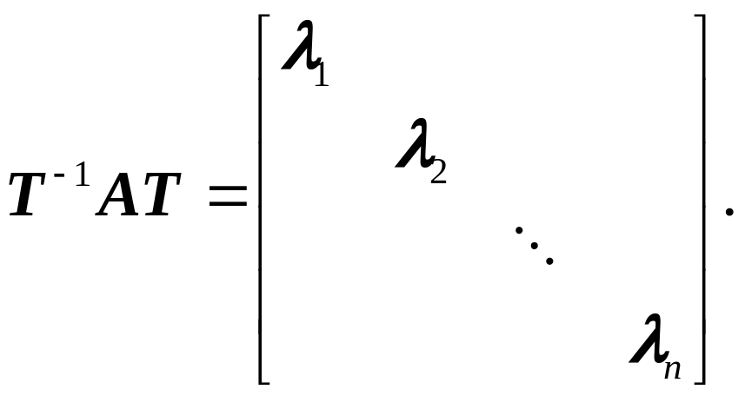
§5.2 矩阵的对角化
4. 用求出的n个线性无关的特征向量β₁, β₂, …, β_{n}作为列向量构造可逆矩阵T,
且用它们对应的特征值依次作为对角线上的元素构造对角矩阵, 则必有

Slide 23
§5.2 矩阵的对角化
例5.2.1 判断例5.1.2, 例5.1.3中的矩阵是否可对角化. 若可对角化, 求可逆矩阵T, 使得 T ⁻¹AT 为对角矩阵.

Slide 24
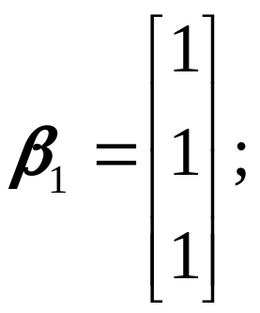
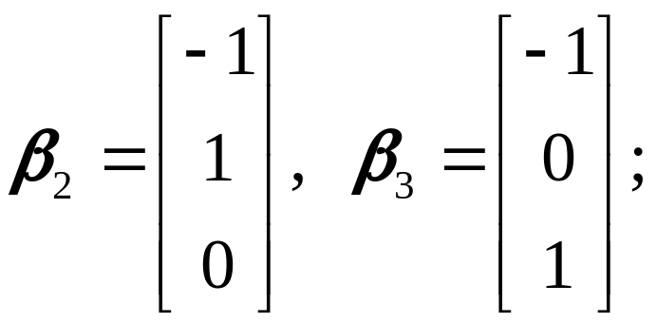
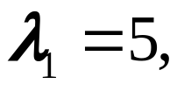
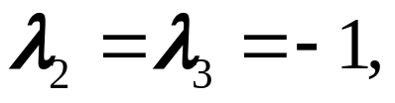
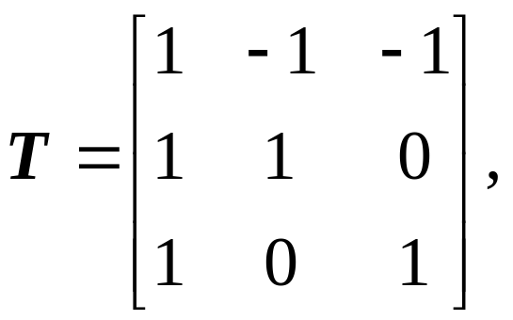
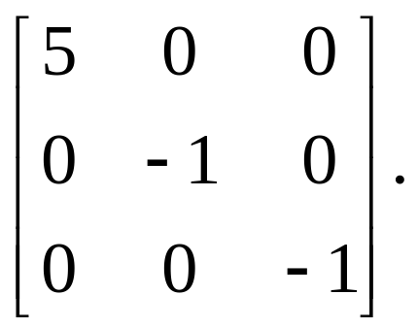

§5.2 矩阵的对角化
对于例5.1.2中的矩阵:

Slide 25
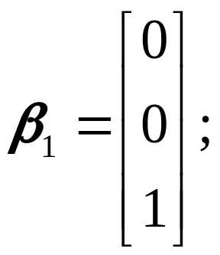
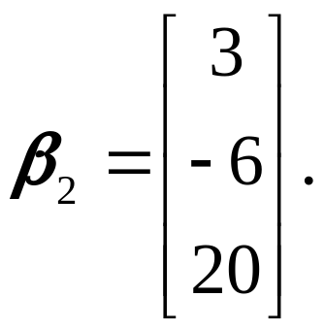
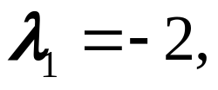
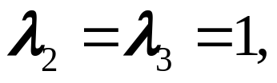
§5.2 矩阵的对角化
对于例5.1.3中的矩阵:
例5.1.3中的矩阵不可对角化.

Slide 26
§5.2 矩阵的对角化
例5.2.2 证明: 若矩阵 A为上(或下)三角矩阵, 且对角线上的元素两两不同, 则A可对角化.
Notes:
该矩阵具有n个不同的特征值。

Slide 27
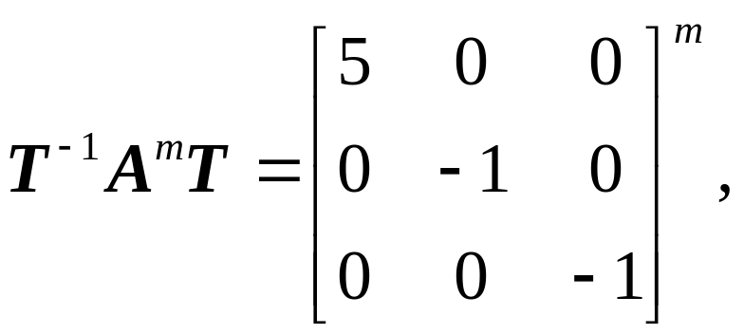
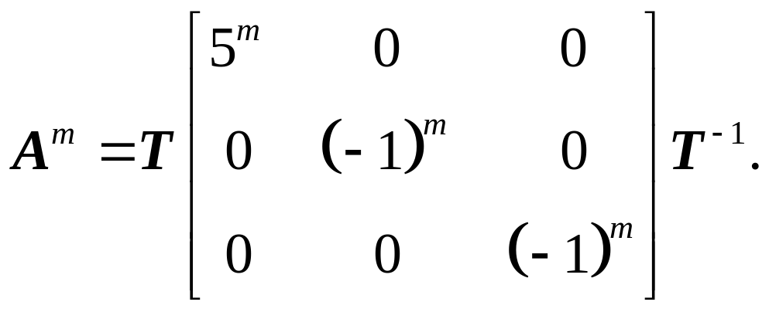
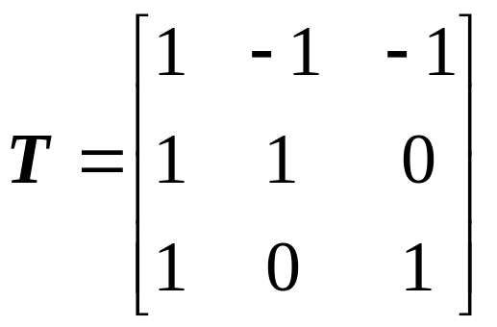
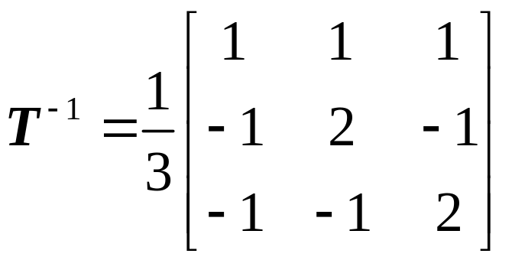
§5.2 矩阵的对角化
例5.2.3 证明: 若 A∼B, 则 A^{m}∼B^{m}, 且它们有相同的相似所需的可逆矩阵. 并由此计算例5.1.2中矩阵 A的m次方幂 A^{m}.

Slide 28
§5.2 矩阵的对角化
课堂练习 P107：3, 15
作 业 P106-107：4(2)(3), 6, 9
思 考 题 P106-107：5, 8, 11

